Slide 1
Комплексная схема организации дорожного движения г. Могоча

Slide 2
Обеспечение безопасности дорожного движения
Упорядочение и улучшение условий дорожного движения транспортных средств
Организация пропуска прогнозируемого потока транспортных средств и пешеходов
Повышение пропускной способности дорог и эффективности их использования
Оптимизация парковочного пространства
Ключевые задачи КСОДД
Снижение экономических потерь при проектировании дорожного движения
Организация транспортного обслуживания объектов капитального строительства (новых и реконструируемых)
Снижение негативного воздействия автотранспорта на окружающую среду

Slide 3
Этап I. Сбор и анализ системных данных

Slide 4
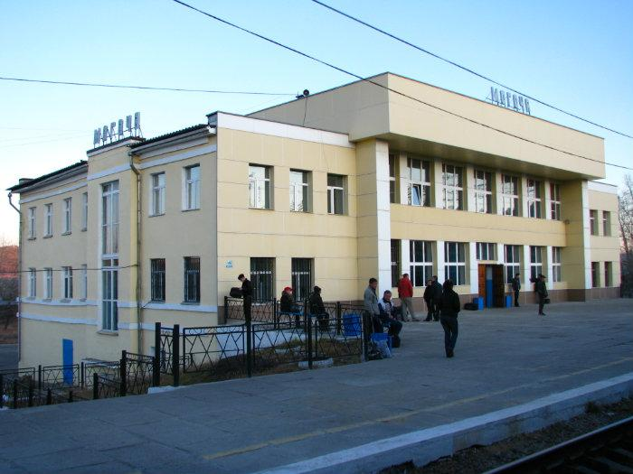
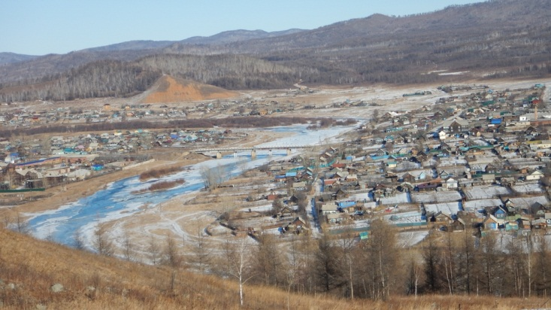
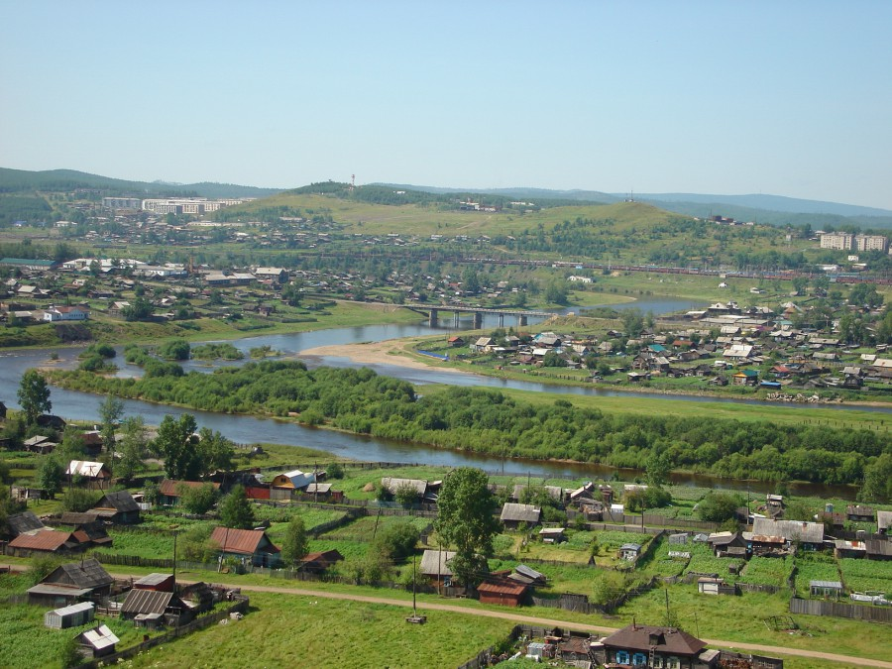
Общая характеристика г. Могоча
Город Могоча – населенный пункт на Забайкальском крае России. Возникновение города относится к 1910 г. Тогда Могоча появилась как поселок при строительстве Амурской железной дороги. Станция Могоча была открыта в 1914 году. Затем поселок стал центром золотодобывающего района, а с 1950 – городом.

Slide 5
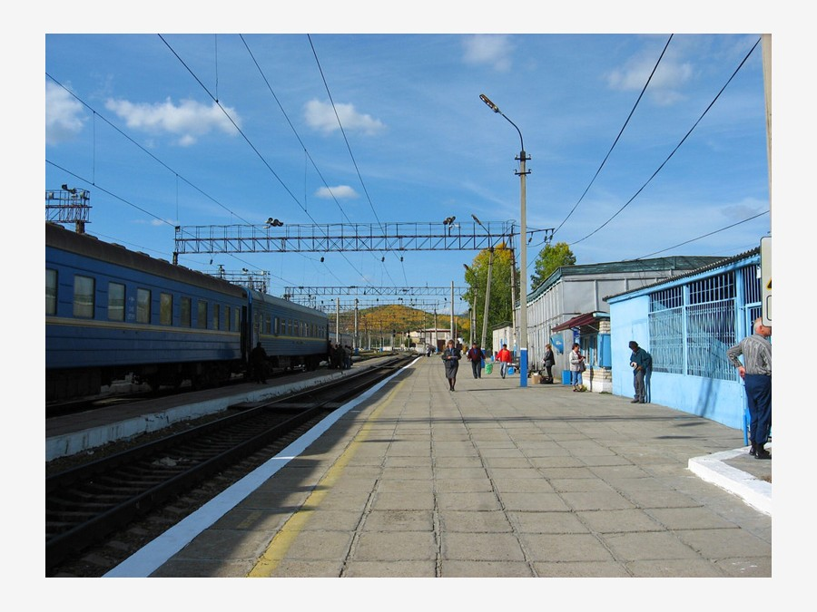
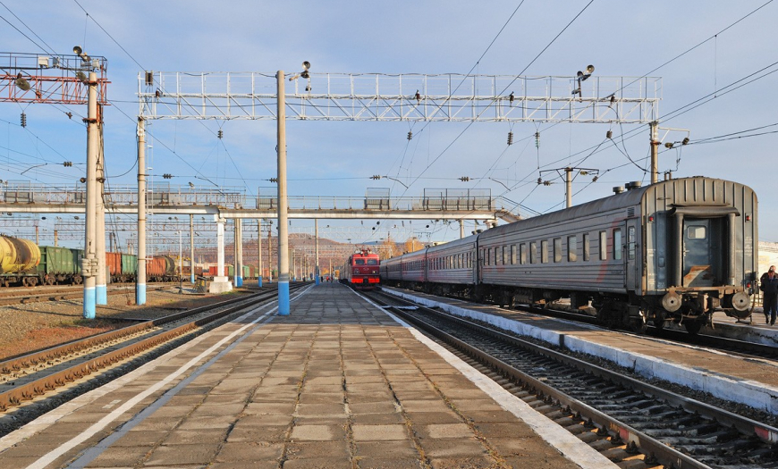
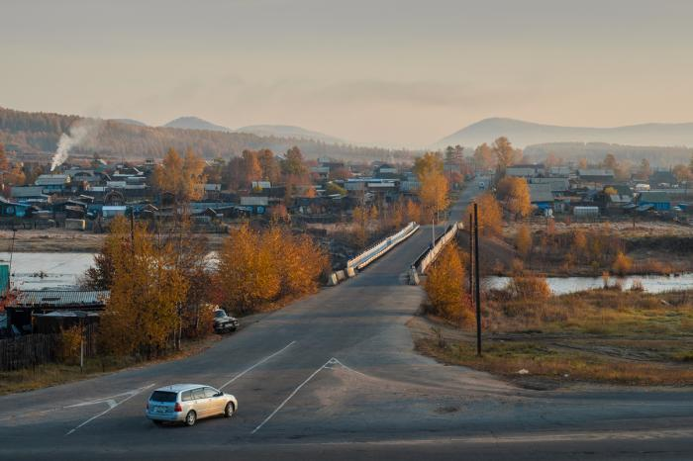
Могоча является крупной железнодорожной станцией. В 1916 году появилось Могочинское паровозное депо, в 1924 году здесь появилось электричество, в 1930 году началось строительство второго железнодорожного пути, построены электростанция и вагонное депо, дистанция сигнализации и связи.
Перемены, происходившие в стране в 1990-е годы, затронули и Могочинский район. Многие предприятия лишились собственности, и на целое десятилетие хозяйство района пришло в упадок. В начале XXI века экономика начала постепенно возрождаться. Важной её составляющей по-прежнему являются золото и лес, а также перерабатывающая промышленность.

Slide 6
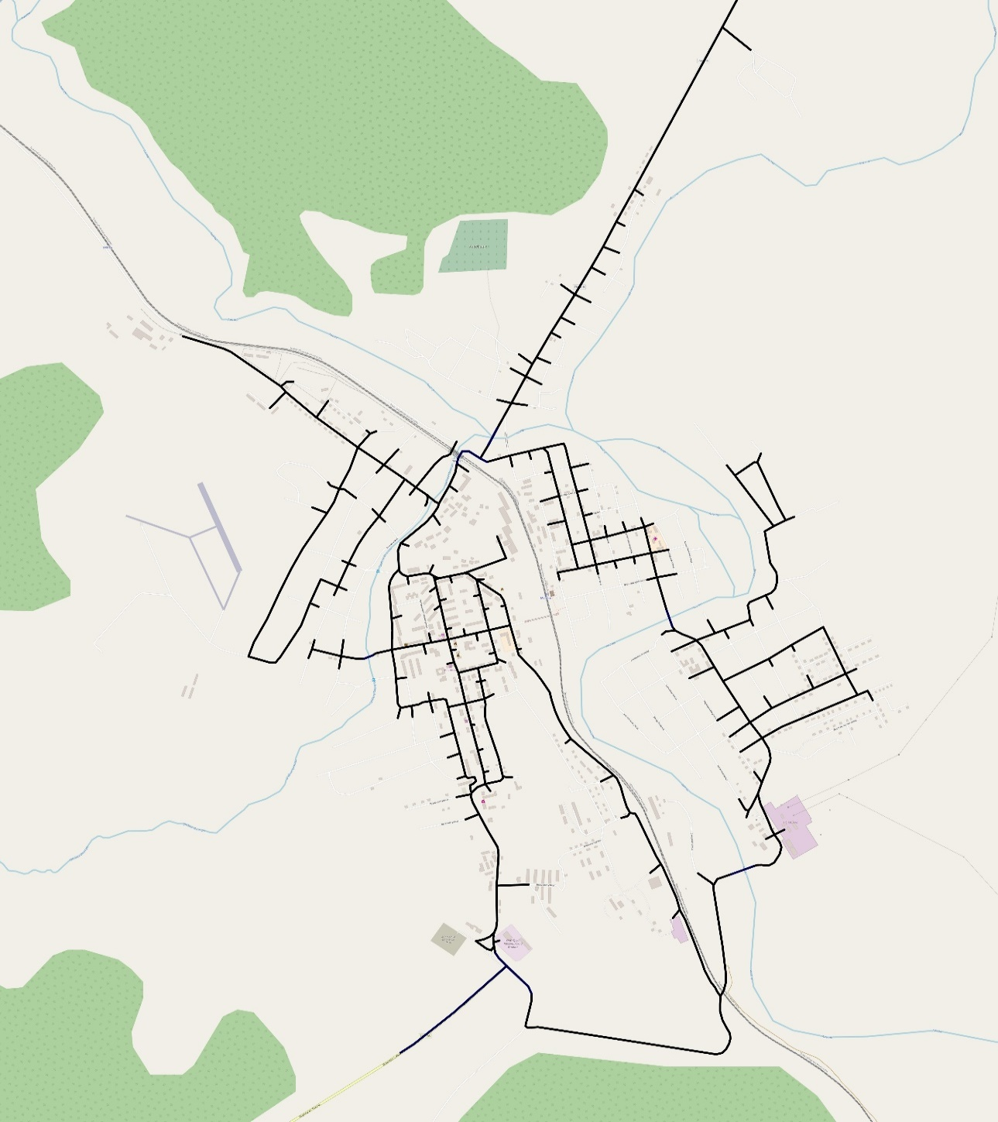
Схема УДС исследуемой территории – г. Могоча

Slide 7
Социально-демографические показатели г. Могоча
Показатель численности населения имеет тенденцию постепенного уменьшения. Число трудоспособного населения также сокращается. Прежде всего это связано с растущим показателем миграции коренного населения в близлежащие города и села, а также в другие регионы России. Уровень безработицы имеет плавающий характер.

Slide 8
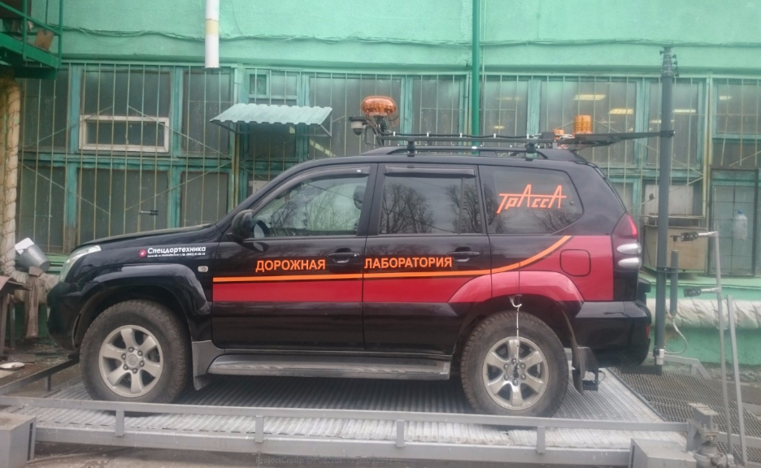
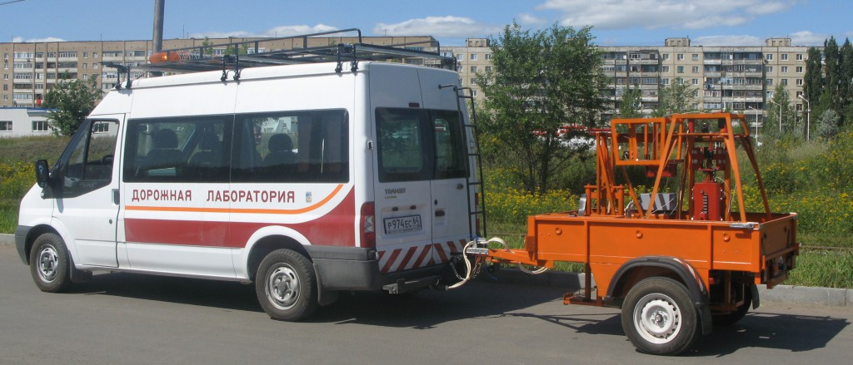
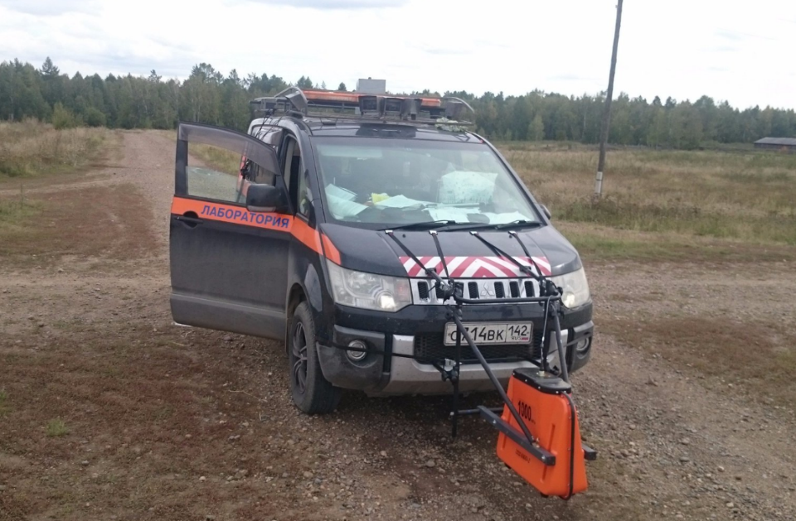
Подготовка и проведение транспортных обследований на территории г. Могоча
Транспортные обследования проводились полевым методом, включающим в себя:
– натурные обследования интенсивности движения и состава транспортного потока;
– обследования пассажиропотоков на городском пассажирском общественном транспорте;
– изучения общественного мнения и мнения водителей транспортных средств.

Slide 9
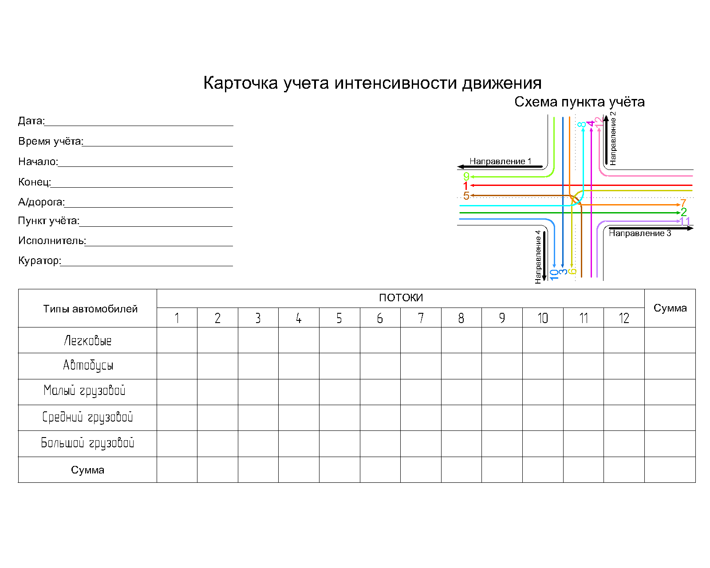
Методика проведения натурного обследования интенсивности движения и состава транспортного потока на улично-дорожной сети в транспортных узлах
Учет интенсивности транспортных потоков производится путем видеосъемки, с охватом всех возможных направлений движения в транспортном узле. Съемка узлов осуществляется видеокамерами.
Проведя видеосъемки, производится обработка видеоматериалов в ручном режиме подсчета интенсивности и состава транспортного потока, с оформлением карточек замеров.
Далее результаты обследований из карточек сводятся в общую таблицу с интенсивностью и составом транспортного потока по улично-дорожной сети.
На территории г. Могоча обследование проводилось в будние и выходные дни недели: с 7:00 до 9:00 утром; с 17:00 до 19:00 вечером.

Slide 10
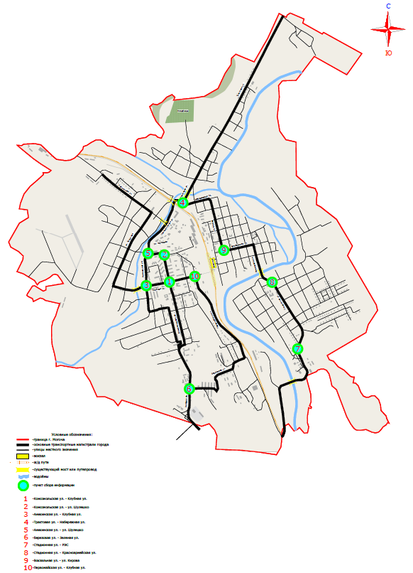
Схема расположения мест натурного обследования

Slide 11
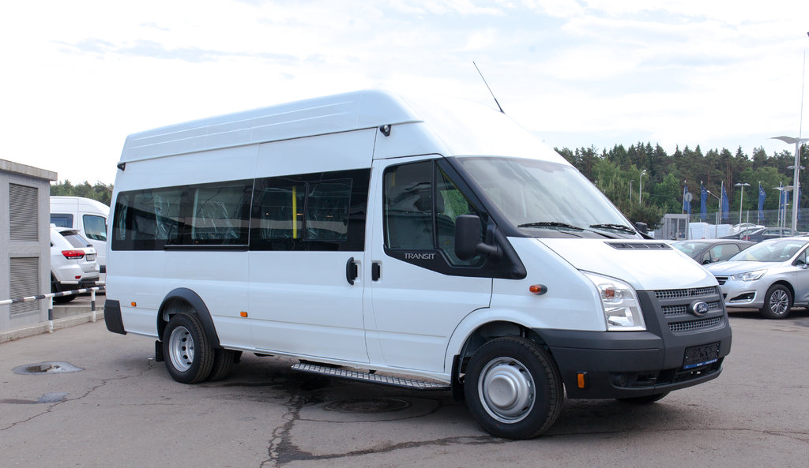
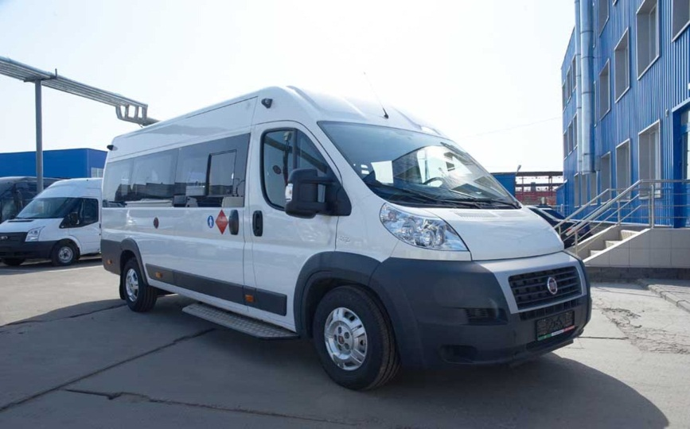
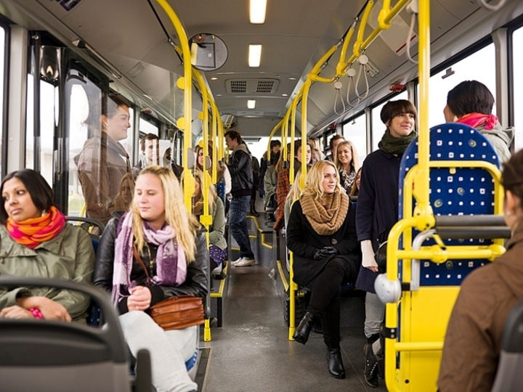
Методика проведения натурного обследования интенсивности пассажирских потоков городского общественного транспорта
Автомобиль-лаборатория двигался за маршрутами городского общественного транспорта, и на видеокамеру проводилась съемка, в которой регистрируется количество входящих и выходящих пассажиров на каждом остановочном пункте маршруте движения.
Обработка видеоматериалов проводилась ручным методом с занесением информации о количестве входящих и выходящих пассажиров на остановочном пункте в таблицу исследования пассажиропотоков на маршруте движения и составлением картограммы пассажиропотока.
Замеры пассажиропотоков на городских маршрутах движения проводились для утренних (с 07:00 до 09:00) и вечерних (с 17:00 до 19:00) пиковых промежутков времени в рабочие дни недели.

Slide 12
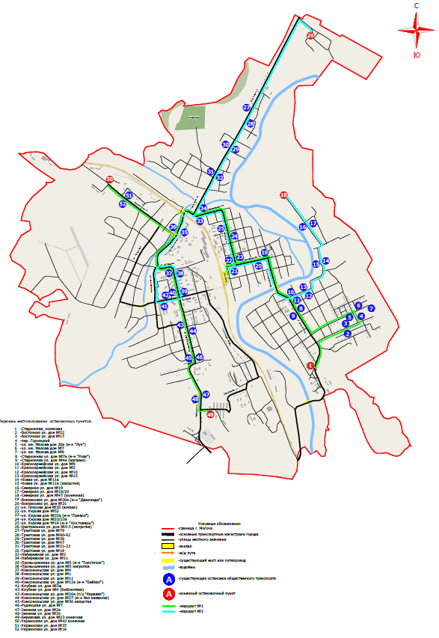
Схема маршрутов общественного транспорта

Slide 13
Пример картограммы существующего пассажиропотока

Slide 14
Обследование существующей сети остановочных пунктов

Slide 15
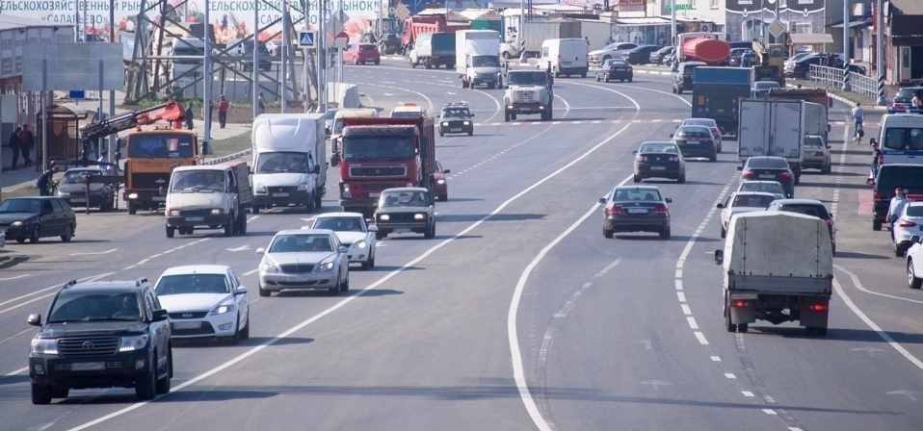
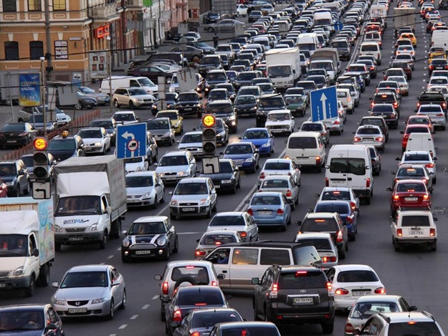
Анализ полученных данных и результатов обследований и оценка существующих параметров улично-дорожной сети и схемы организации дорожного движения
При проработке данного пункта проведен анализ параметров существующей улично-дорожной сети. К данным параметрам относится:
протяженность улиц и дорог;
густота улично-дорожной сети;
плотность транспортных потоков;
пропускная способность участков УДС;
уровень обслуживания дорожного движения на участках УДС

Slide 16
Анализ статистики аварийности с выявлением причин возникновения дорожно-транспортных происшествий, наличия резервов по снижению количества и тяжести последствий
На территории г. Могоча за последние три года динамики снижения количества ДТП не наблюдается, однако в 2016 году в результате ДТП погибло в 2 раза меньше человек по сравнению с 2015 г. Количество раненых максимально снизилось в 2016, однако за 2015 и 2017 года количество раненых в результате ДТП было практически на одном уровне: 38 и 37 человек соответственно.

Slide 18
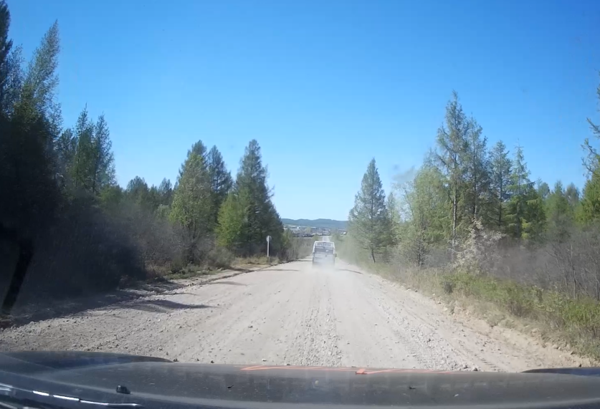
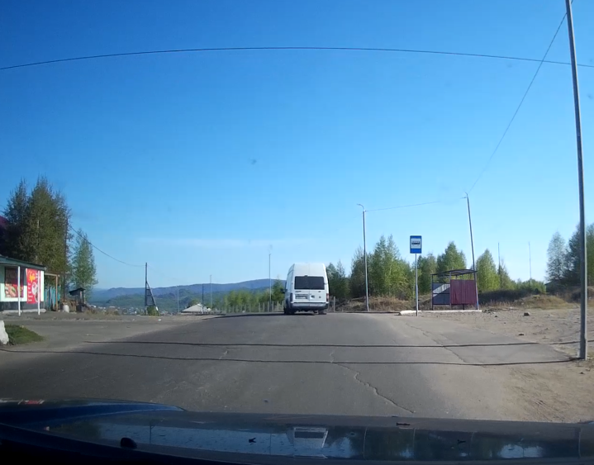
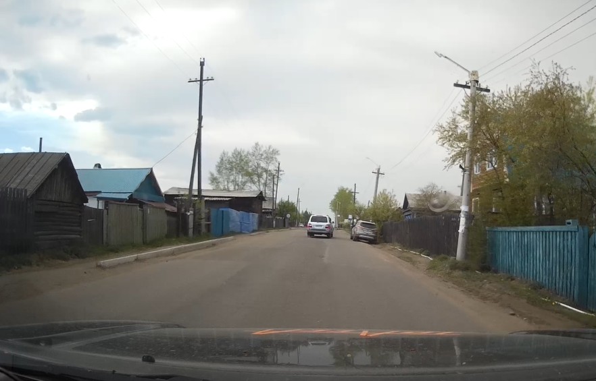
Анализ данных об эксплуатационном состоянии УДС и ТСОДД
г. Могоча
Обследование состояния УДС г. Могоча проводилось на ключевых автомобильных дорогах (улицы). Выявлялось несоответствие дорожного покрытия на протяженности всего участка улицы, износ дорожной одежды, дефекты искусственных сооружений на улицах, обследование пешеходных тротуаров, состояние технических средств организации дорожного движения (ТСОДД) – разметка, дорожные знаки и т.п.

Slide 19
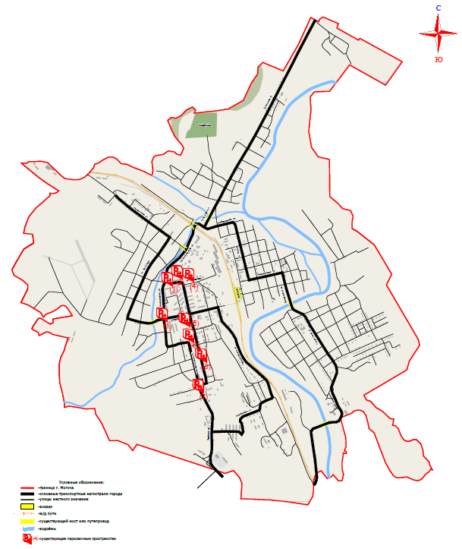
Анализ организации существующего парковочного пространства на территории
г. Могоча

Slide 20
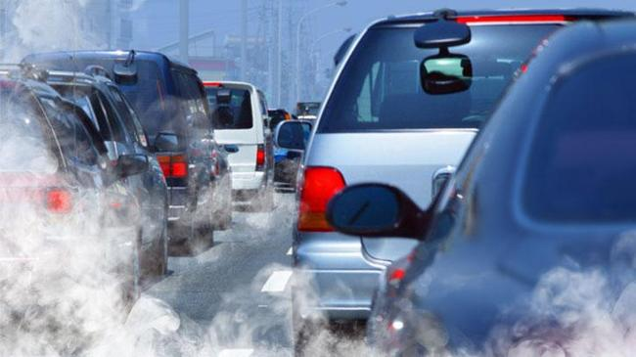
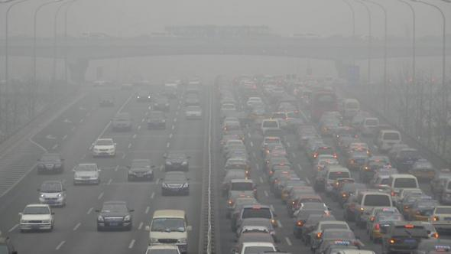
Экологическая обстановка на территории г. Могоча при взаимодействии с автомобильным транспортом
Один легковой автомобиль ежегодно поглощает из атмосферы в среднем более 4 т кислорода, выбрасывая с отработавшими газами примерно 800 кг оксида углерода, около 400 кг оксидов азота и почти 200 кг различных углеводородов.
Для общей картины экологического состояния была проведена оценка уровня загрязнения улиц города, отработанными газами автотранспорта по концентрации оксида углерода (СО).

Slide 21
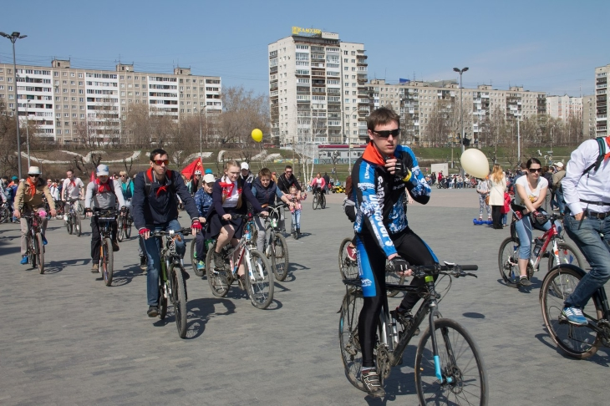
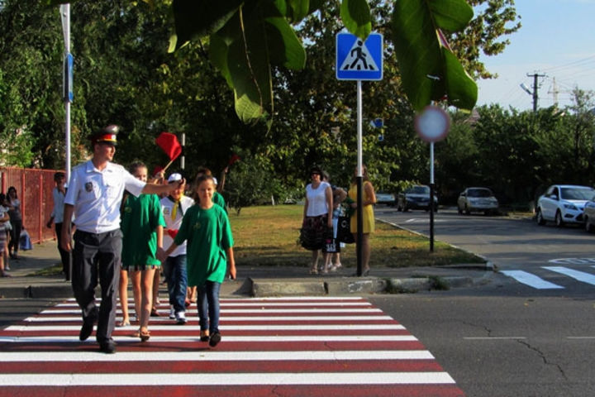
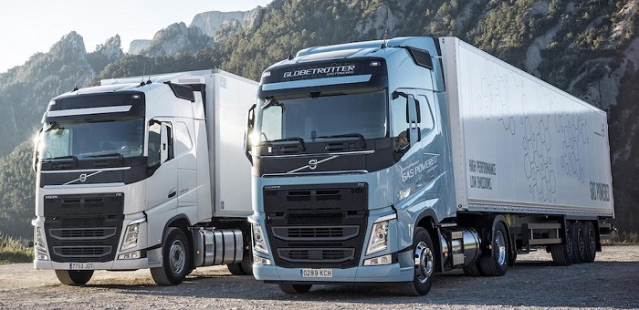
Характеристика пешеходного, велосипедного и грузового движений на территории г. Могоча
Потоки пешеходов неравномерно распределены в разные периоды времени. Для пиковых периодов, в утренний и вечерний, пешеходное движение наблюдаются возле торговых центров, образовательных учреждениях, учреждениях здравоохранения, промышленных предприятий и т.п.
Велосипедная инфраструктура в виде велосипедных или велопешеходных дорожек на территории г. Могоча для комфортных и безопасных условий передвижения велосипедистов отсутствует.
Сквозной проезд через город для транзитного транспорта отсутствует. Перевозка опасных грузов (бензина, дизельного топлива) по городской территории осуществляется на всей УДС, за исключением Комсомольской ул.

Slide 22
Результаты изучения общественного мнения и мнения водителей транспортных средств
Всего в социологическом опросе г. Могоча приняло участие 165 респондентов, из которых 57% – мужского пола, 43% – женского пола.

Slide 23
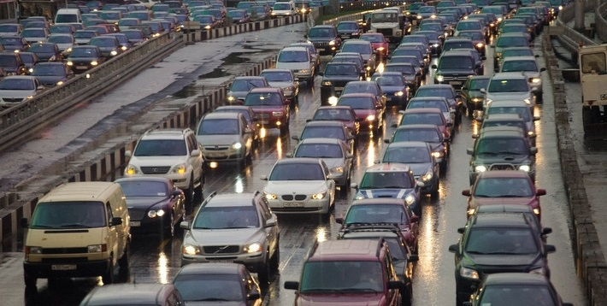
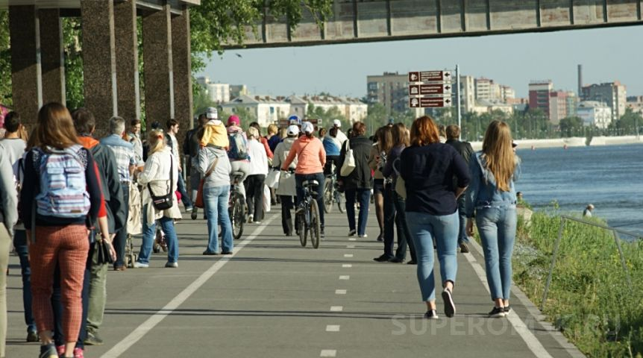
Этап II. Разработка транспортной модели г. Могоча
В настоящее время проектирование городов и городских поселков немыслимо без четкого функционального зонирования их территории, при помощи которого определяются транспортно-планировочные районы. Необходимость такого разделения городской территории обусловлена стремлением улучшить систему обслуживания населения, путем организации ее центров в каждом отдельном планировочном районе.
На основе транспортного районирования были проведены следующие мероприятия:
разработка методики и создание модели расчета транспортного спроса для транспортных и пассажирских перемещения;
расчет перераспределения транспортных и пешеходных потоков;
разработка вариантов транспортной макромодели прогнозных лет.

Slide 24
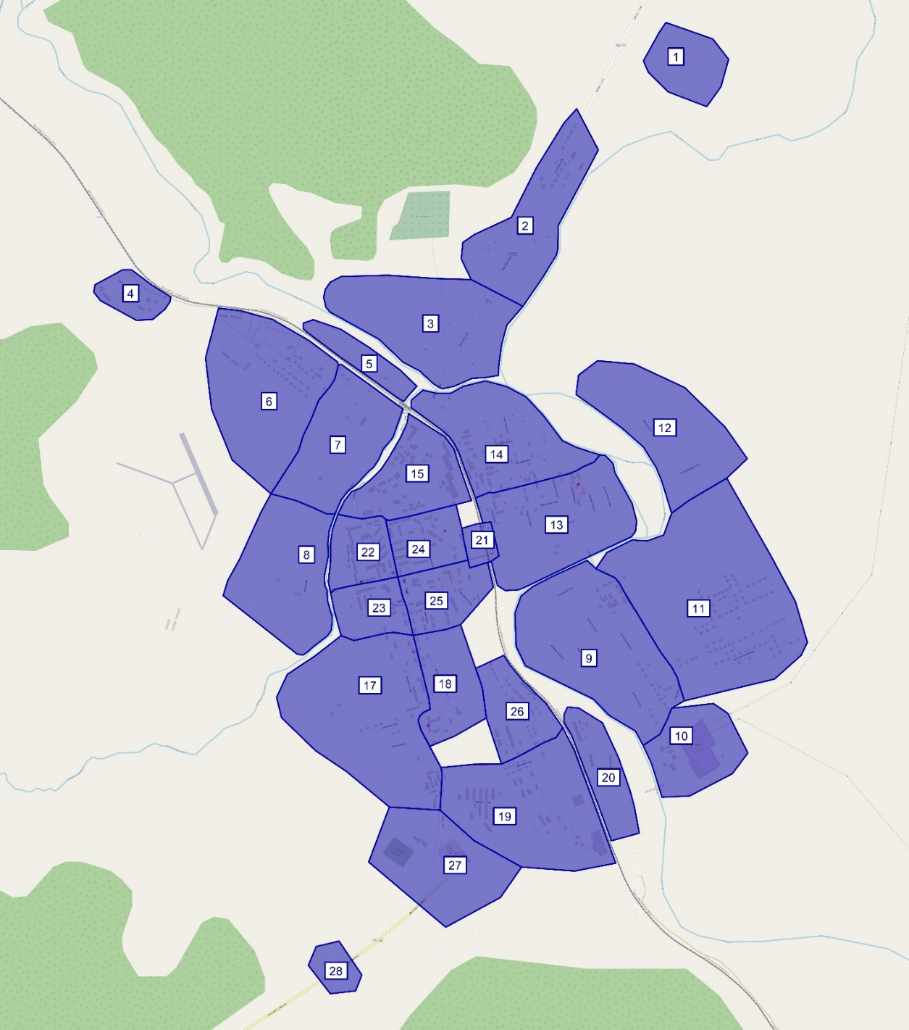
Районирование г. Могоча на транспортные районы

Slide 25
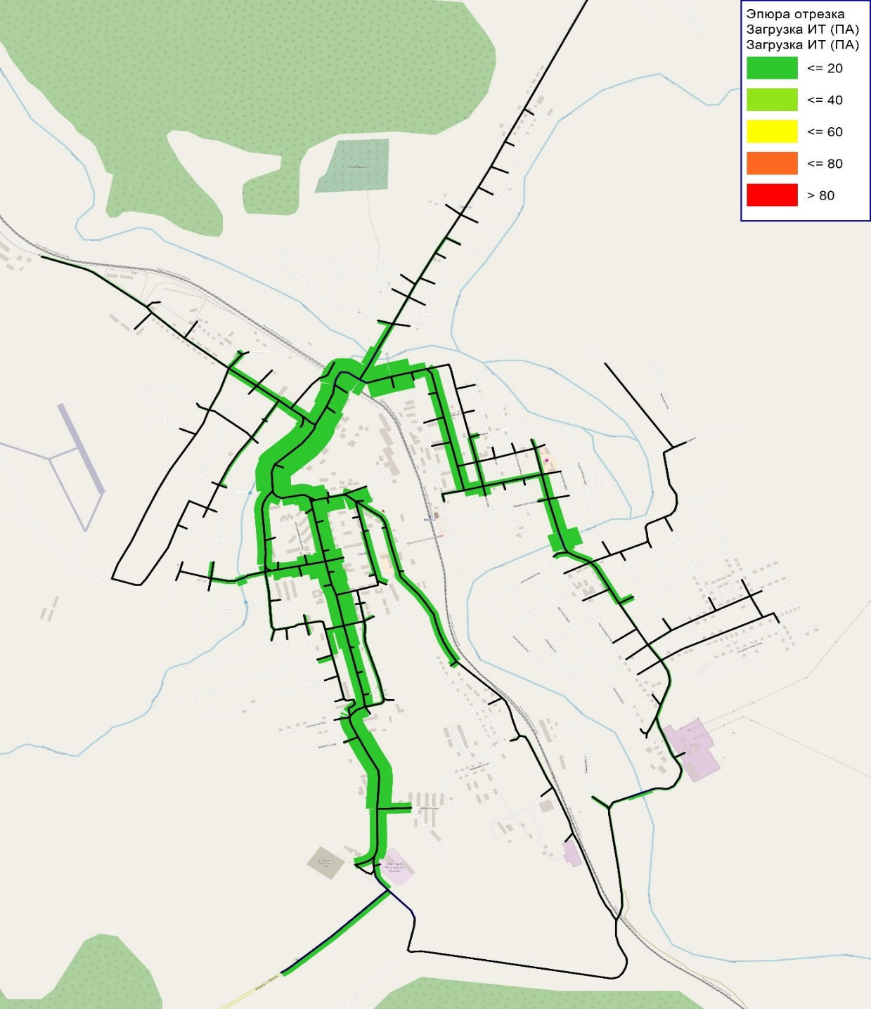
Картограмма распределения загрузки на УДС в пиковый период

Slide 26
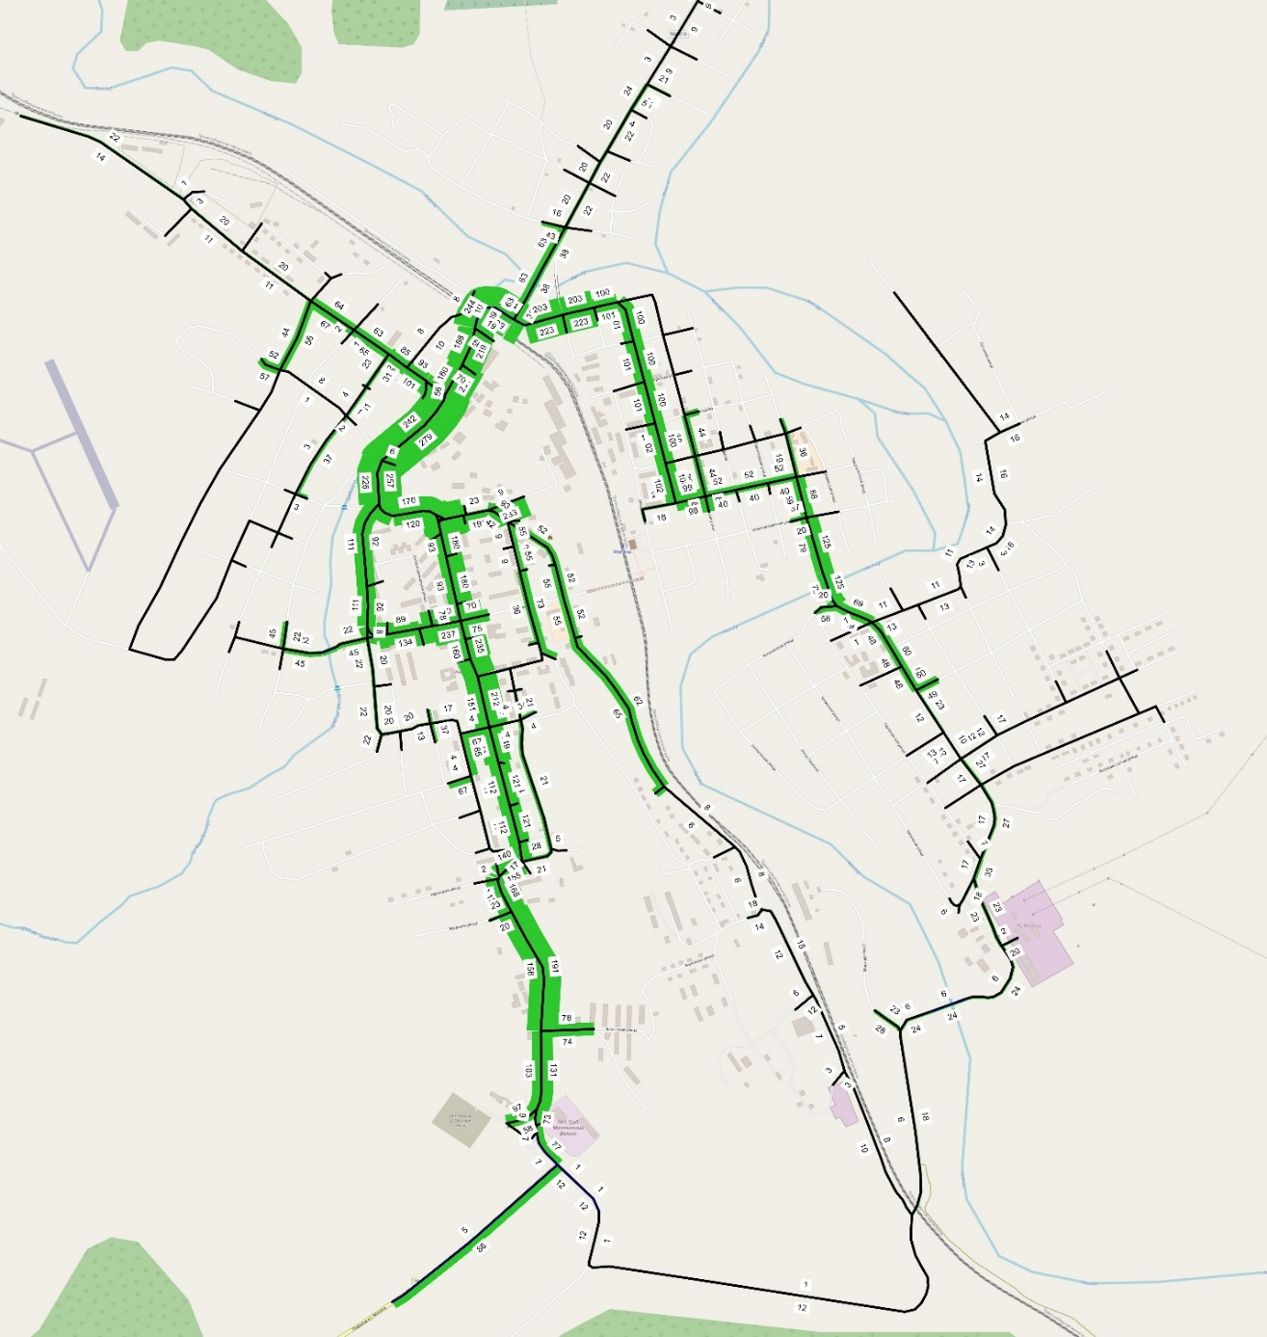
Картограмма распределения интенсивности транспортных потоков на УДС в пиковый период

Slide 27
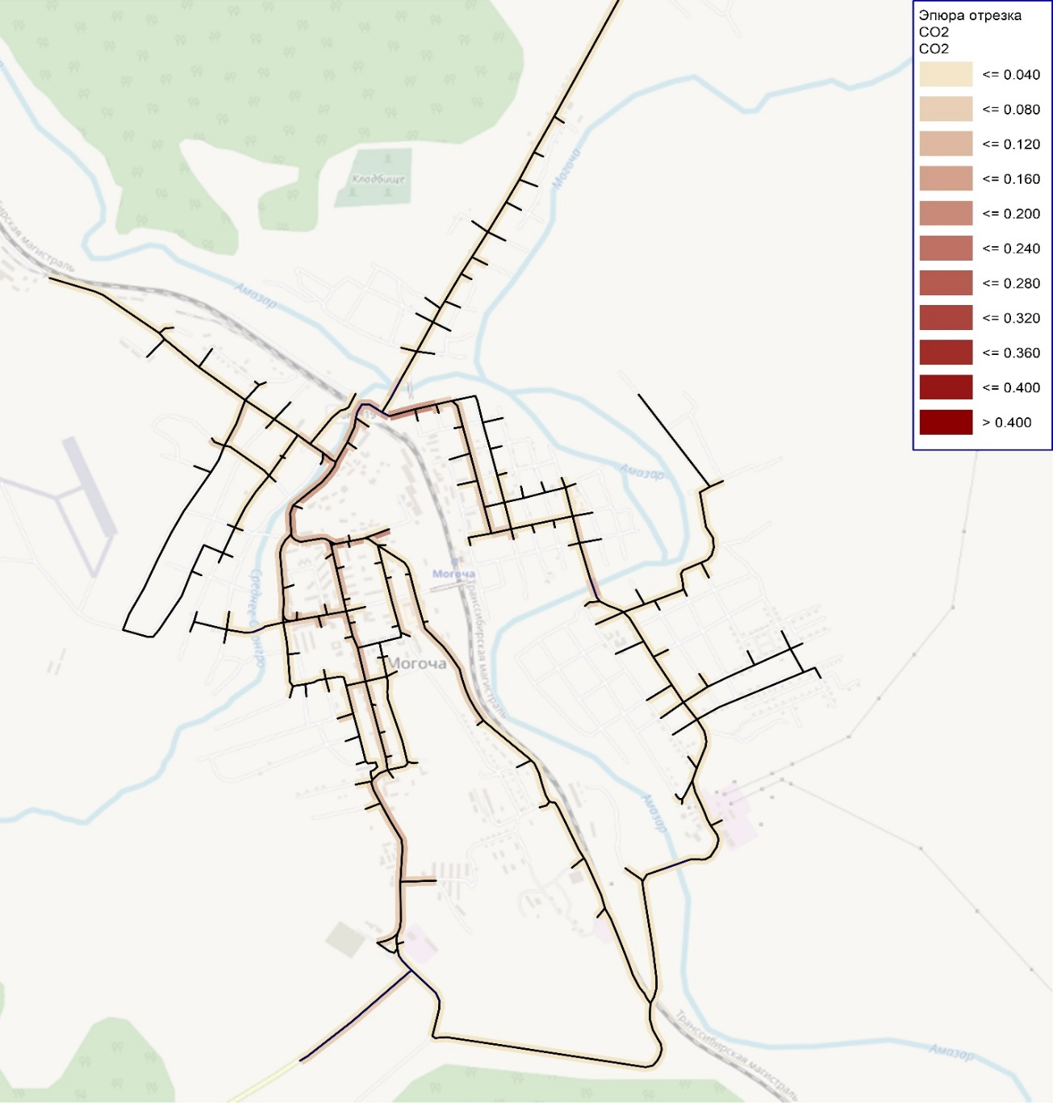
Картограмма распределения выбросов вредных веществ (СО2) по УДС в пиковый период

Slide 28
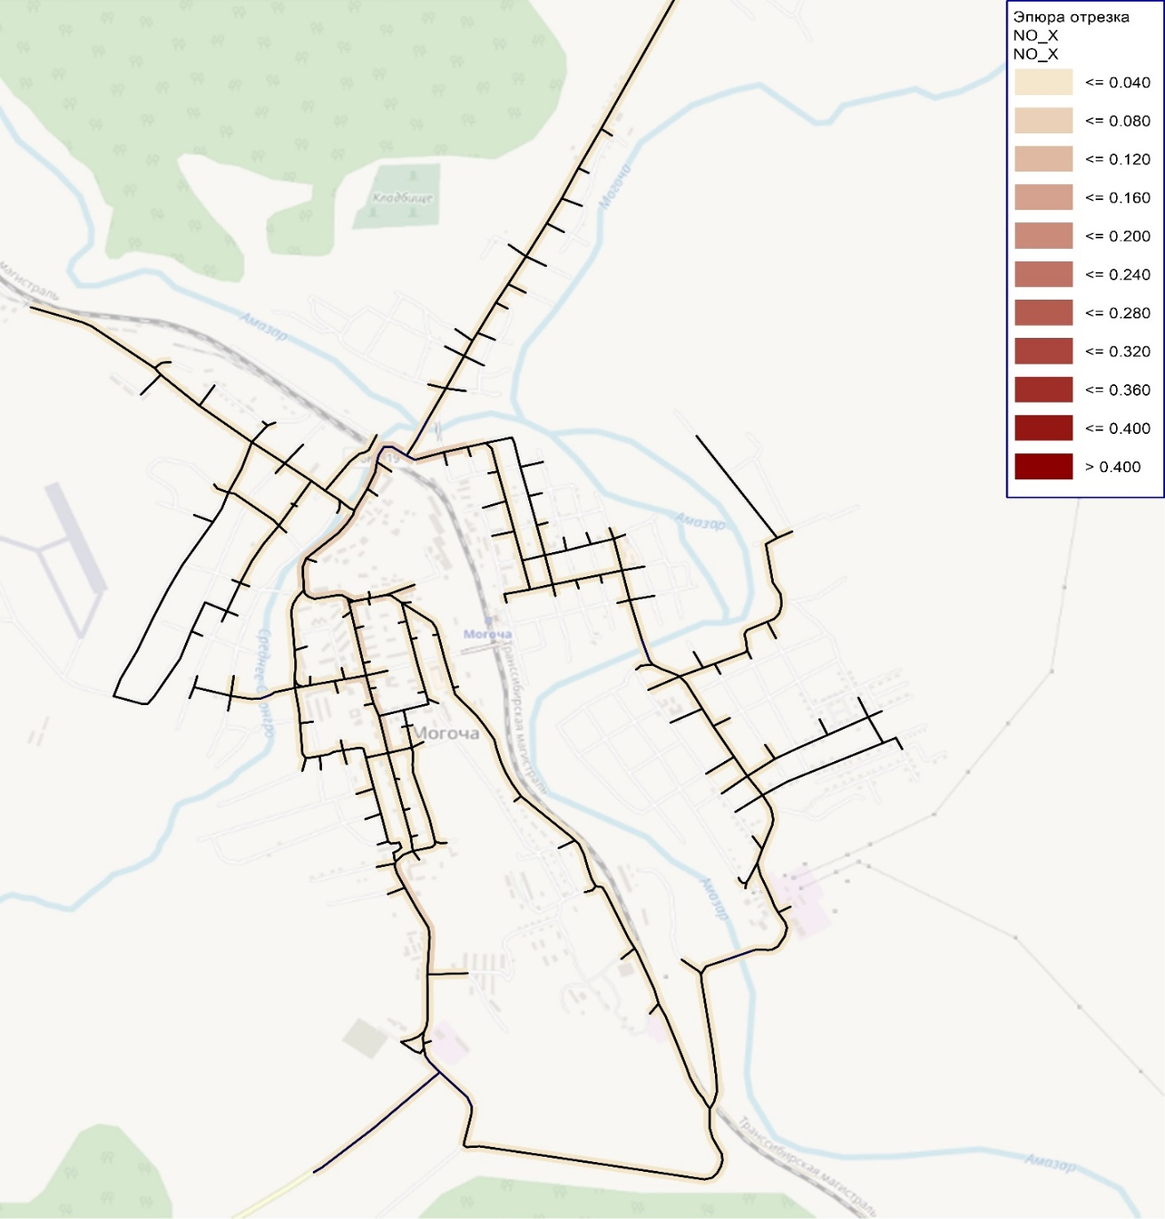
Картограмма распределения выбросов вредных веществ (NOx) по УДС в пиковый период

Slide 29
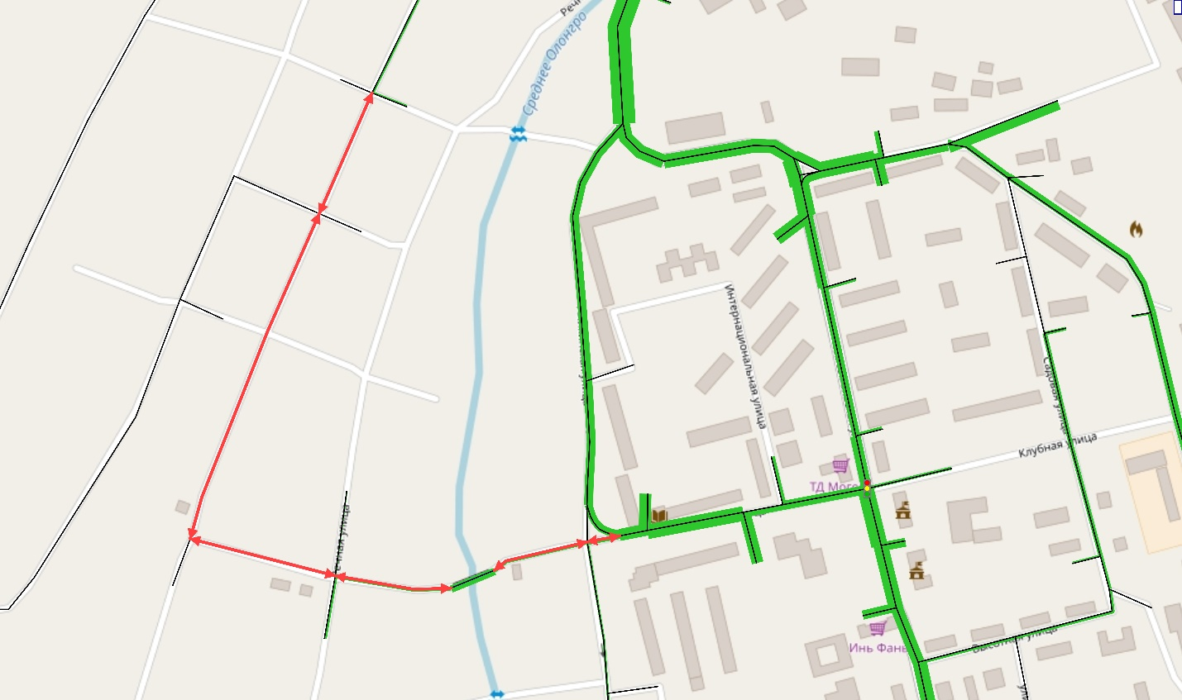
Мероприятия на краткосрочную перспективу

Slide 30
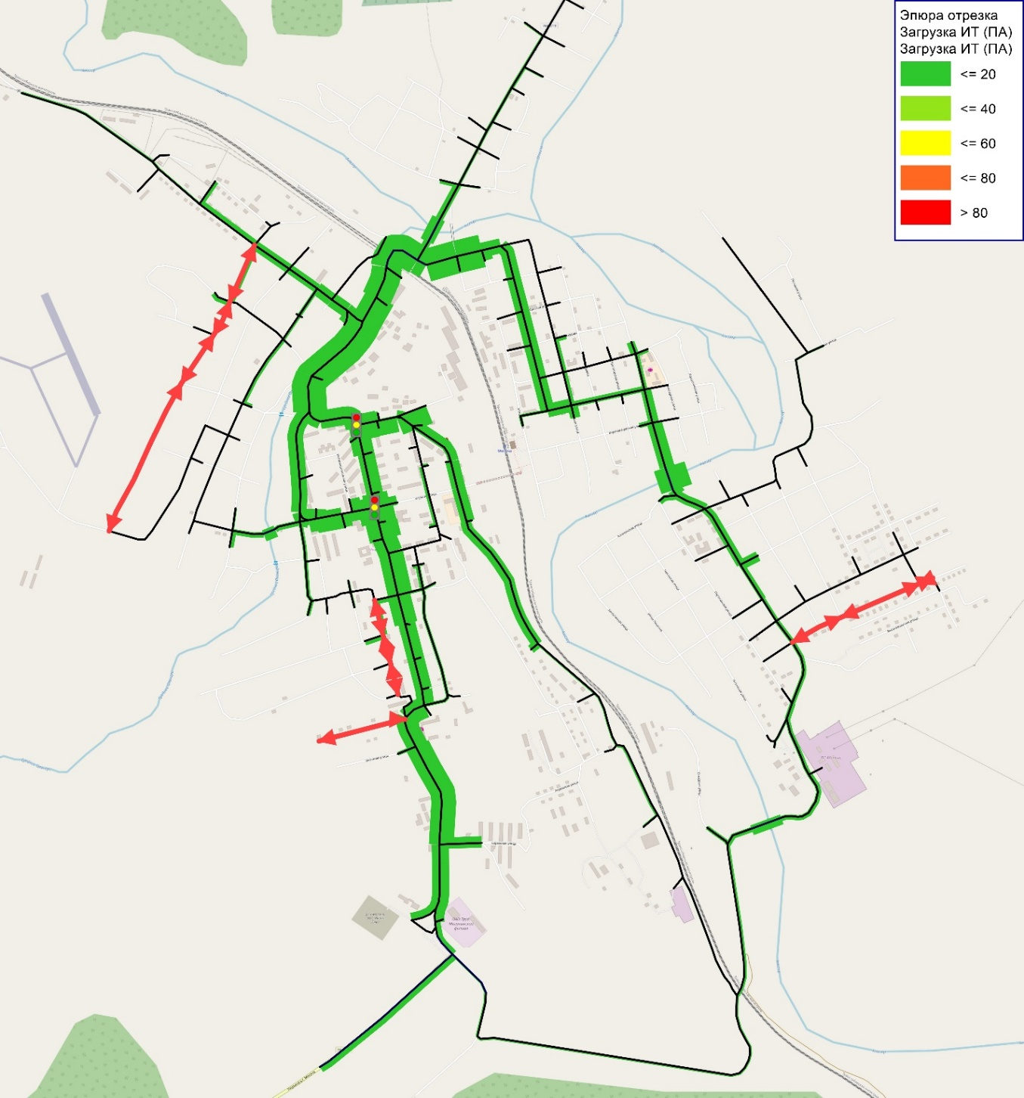
Мероприятия на среднесрочную перспективу

Slide 31
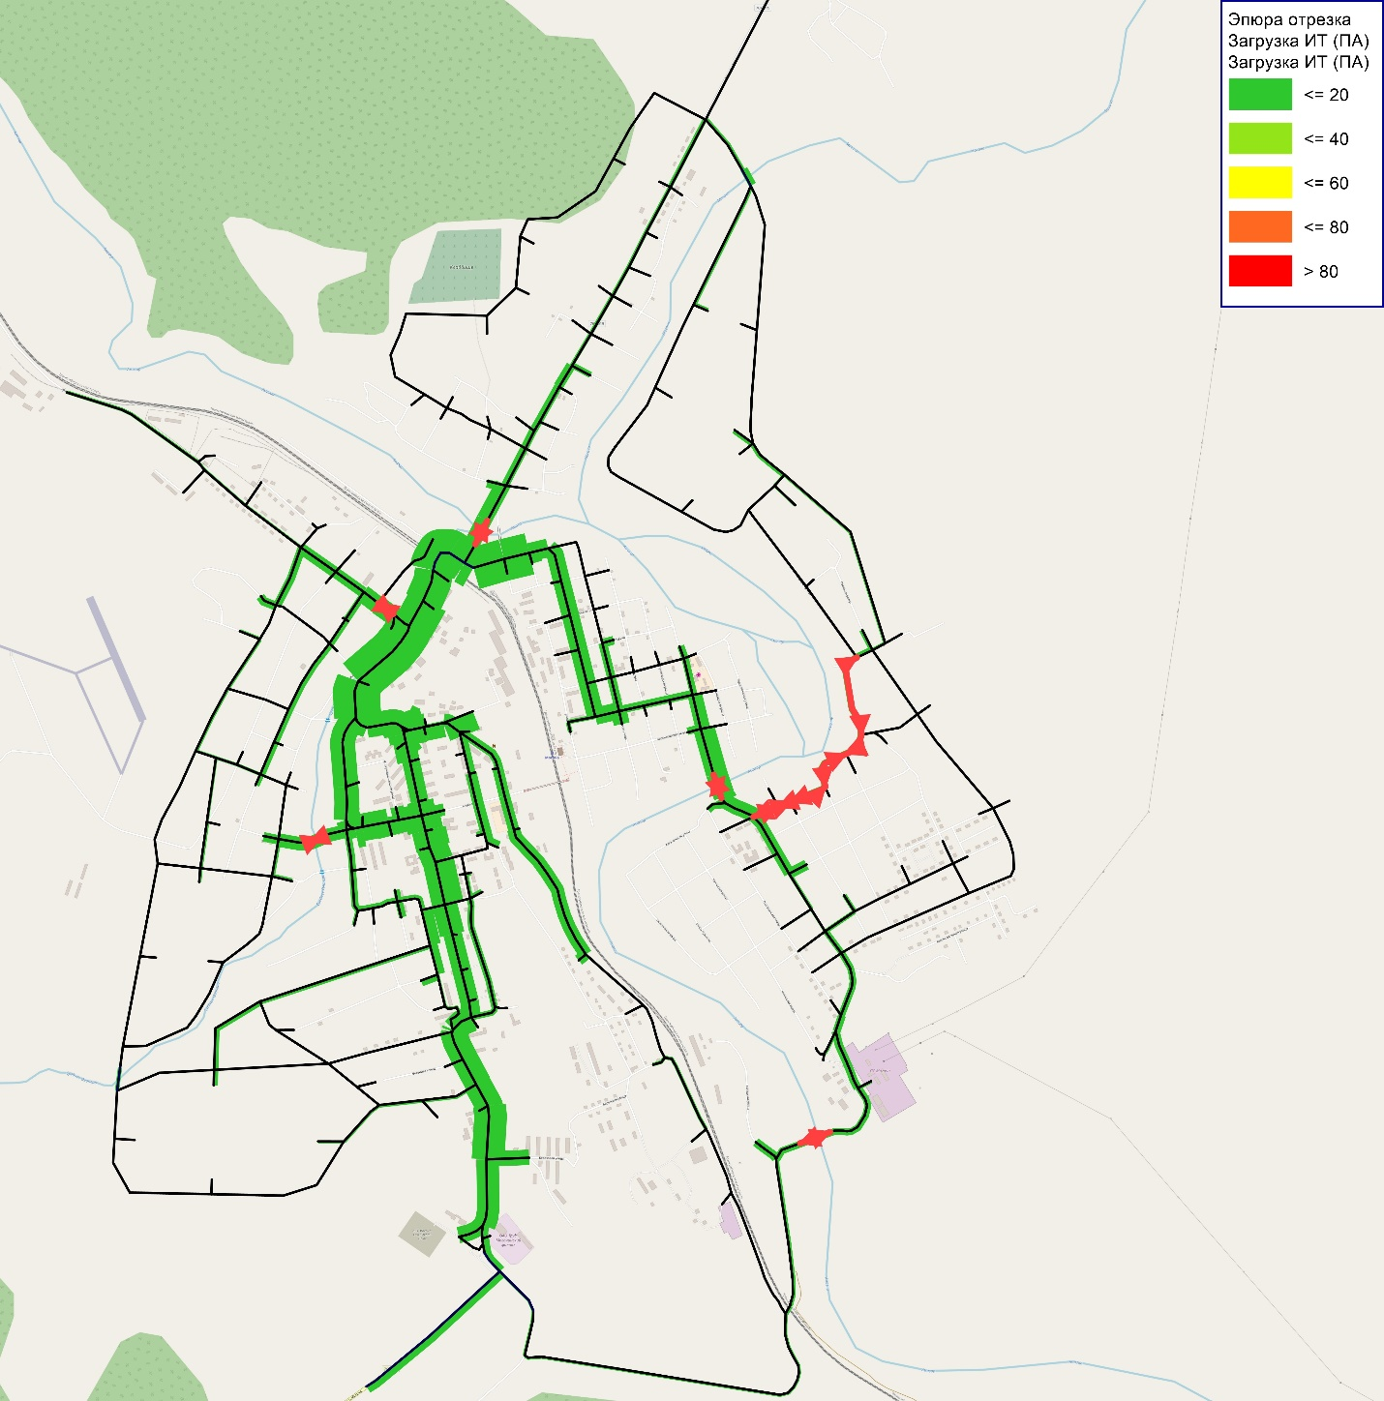
Мероприятия на долгосрочную перспективу

Slide 32
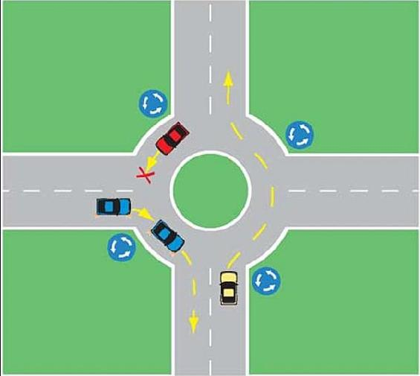
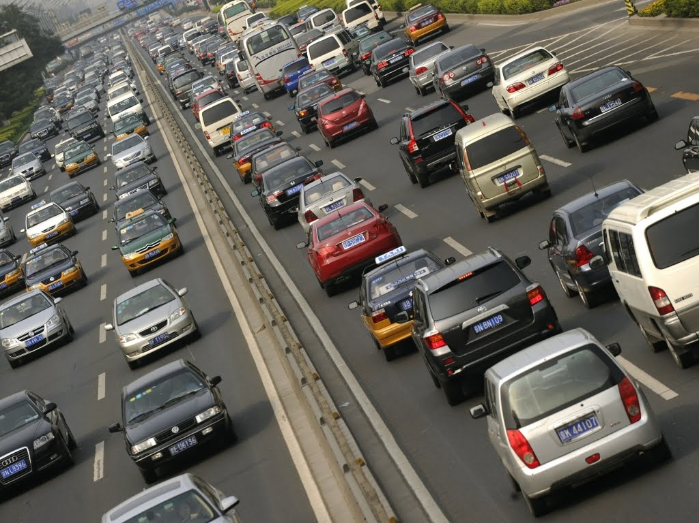
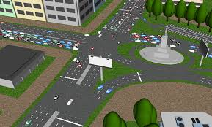
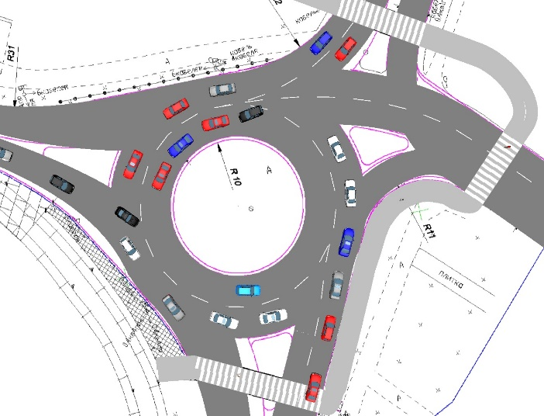
Этап III. Разработка моделей ключевых транспортных узлов

Slide 33
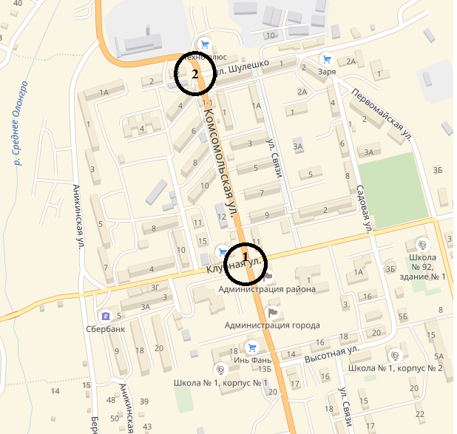
Проведение транспортных обследований с целью установления параметров транспортных потоков в ключевых транспортных узлах
В качестве разработки моделей ключевых транспортных узлов будет использовано имитационное моделирование на микроуровне для:
Перекресток Комсомольская ул. – Клубная ул.
Перекресток Комсомольская ул. – ул. Шулешко.
Для моделирования процесса дорожного движения был использован программный комплекс Aimsun.

Slide 34
Комсомольская ул. – Клубная ул.
Комсомольская ул. –
ул. Шулешко
Моделирование выбранных транспортных узлов позволило рассчитать такие параметры транспортных потоков, как:
время в пути, с./км.;
время задержки, с./км.;
плотность, авт./км.;
средняя скорость транспортного узла, км./ч.;
длина очереди затора, авт.

Slide 35
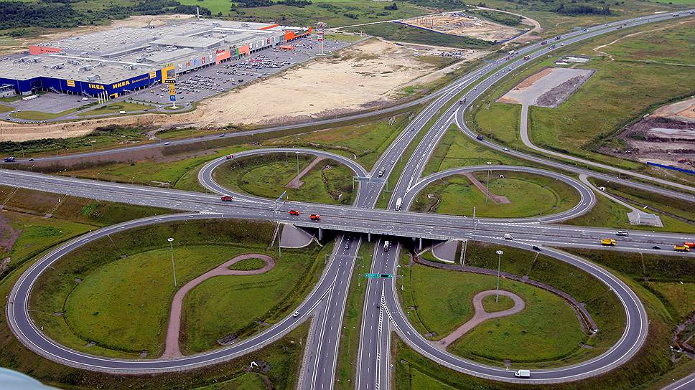
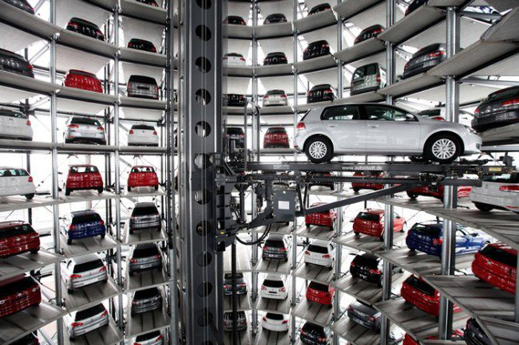
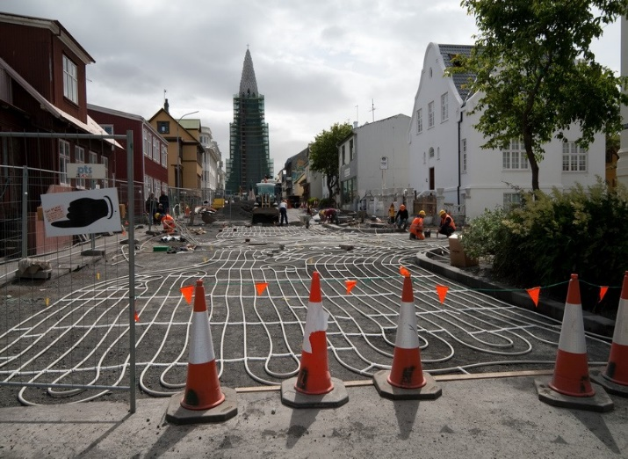
Этап IV. Разработка мероприятий в рамках КСОДД на территории г. Могоча на прогнозные периоды

Slide 36
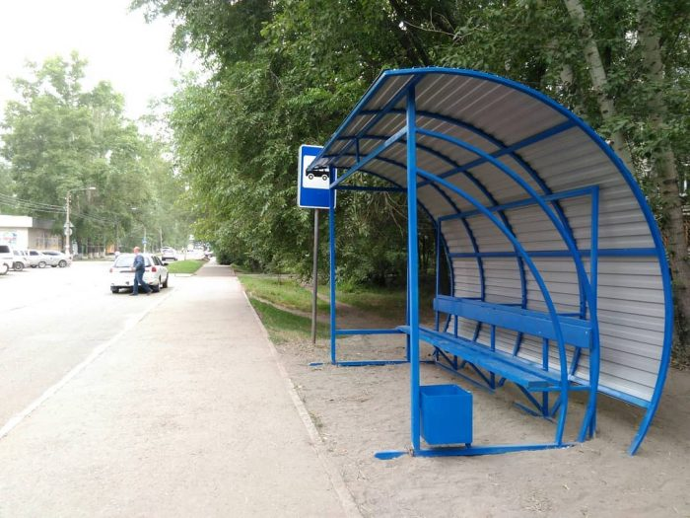
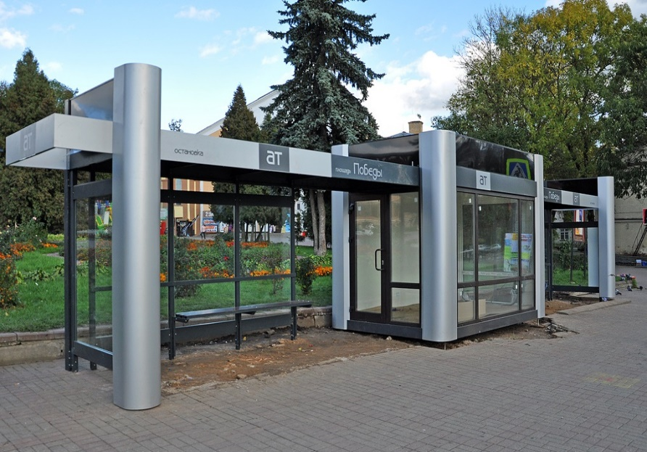
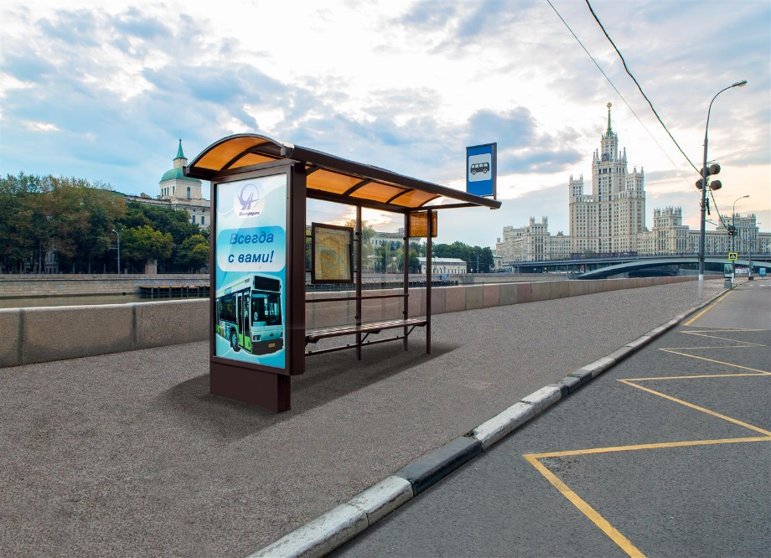
Обустройство существующих остановочных пунктов

Slide 37
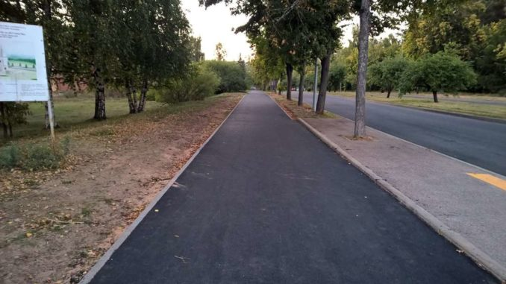
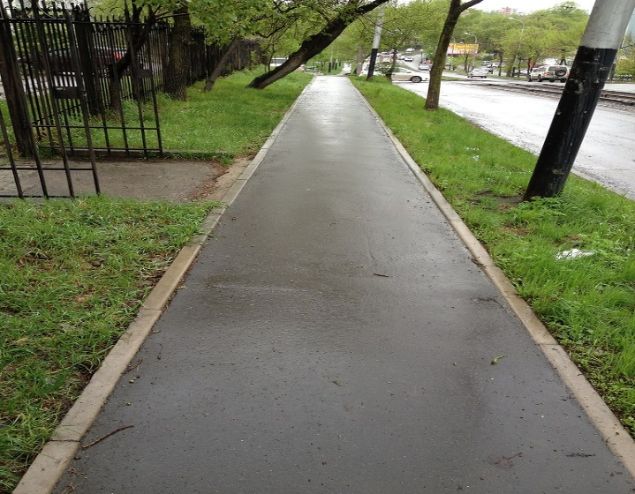
Обеспечение комфортных условий передвижения для пешеходов
Обустройство тротуаров
Обустройство пешеходных переходов
37

Slide 38
Обустройство искусственного освещения дорожного полотна
Установка пешеходных ограждений
Установка пешеходных светофоров типа Т7

Slide 39
Совершенствование системы информационного обеспечение участников дорожного движения
Дорожные знаки
Дорожная разметка
ЗИП

Slide 40
Оптимизация парковочного пространства
Обустройство экопарковок
Установка дорожных знаков
Нанесение дорожной разметки
Ремонт покрытия парковок

Slide 41
Профилактика дорожно-транспортных происшествий

Slide 42
Заключение
Для успешного развития г. Могоча требуется совершенствование транспортной инфраструктуры. И предлагаемый комплекс мероприятий, изложенный в КСОДД, направлен: на повышение безопасности дорожного движения, снижение конфликтных ситуации и ДТП с участием пешеходов, улучшение условий дорожного движения для транспортных средств и пешеходов.

